Slide 1
Болезнь Марека
Высококонтагиозное заболевание птиц отряда куриных, протекающее в трёх формах: невральной, глазной и в виде опухолей. Возбудителем заболевания является вирус семейства Heкresvirus, удаётся культивировать на куриных эмбрионахна хорионаллантоисной оболочке в виде плотных очагов, в клеточной культуре с образованием микроскопических телец-включений. У выведенных цыплят имеется трансовариальный иммунитет. Основной путь распространения возбудителя - аэрогенный.

Slide 2
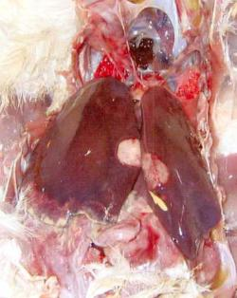
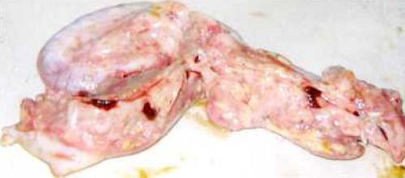
Клиническая картина. Инкубационный период зависит от возраста птицы и варьирует от 2 до 16 недель. Возникают прогрессирующий парез или паралич ног, крыльев, шеи, зоба, некоординированные движения, затрудненная походка до полного паралича и скручивания пальцев ног. Вследствие паралич отмечают скованные движения, слабость, исхудание. Заболеваемость и смертность достигают 10%, при тяжелом течении болезни – 50% более. В случае поражении нервов мышечного желудка происходит его атрофия, что ведет к быстрой гибели птицы. У взрослых кур характерным признаком является иридоциклит с деформацией глазного зрачка, депигментация радужной оболочки.
Поражение кишечника Нодулярный опухолевый процесс в печени

Slide 3
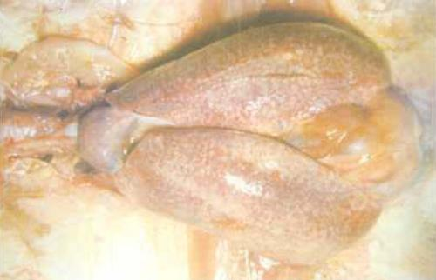
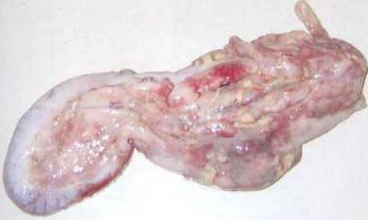
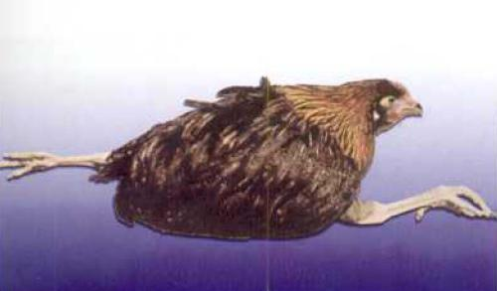
Поражение печени Поражение поджелудочной железы и двенадцатиперстной кишки
Паралитическая форма

Slide 4
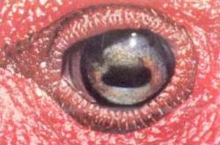
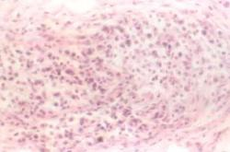
Патоморфология Инфильтрация паренхиматозный органов, отечновоспалительная дегенерация нервов. В печени, легких, селезенке, почках, сердце находятся множественные сливающиеся опухоли.
Окулярная форма болезни Марека Гистология кожи при болезни Марека

Slide 5
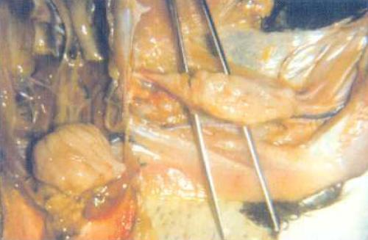
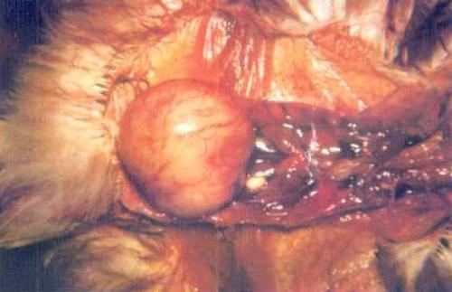
Диагностика Диагноз ставится на основании эпизоотологических данных, клинической картины, патофорфологии, гистологии, серологии (паципитации в агаровый гель и имуунофлуоресценции). При дифференциальном диагнозе необходимо исключить лейкоз, энцефаломиелит, инфекционный синовит, гиповитасиноз В, гиповитасиноз Е, перозис.
Поражение нерва Поражение Фабрициевой сумки

Slide 6
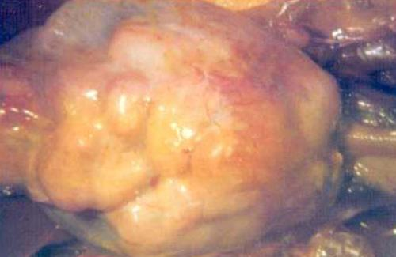
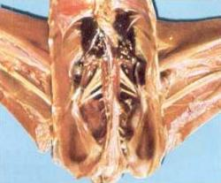
Поражение сердца Воспаление бедренного нерва

Slide 7
Ларинготрахеит
Относится к группе ГЕРПЕС вирусов.
Болеют куры всех возрастов и пород, фазаны и индейки.
Заражение птицы происходит главным образом воздушным путем. Источник инфекции — трупы, тушки вынужденно убитой, больной птицы, тара, помет, вода питьевая и предметы ухода, подстилочный материал, загрязненные выделениями больной птицы. ИЛТ может передаваться механическим путем через загрязненные выделениями больных птиц обувь и одежду ухаживающего персонала, дикой птицей, крысами и домашними животными.
Проникает через слизистую верхних дыхательных путей и ротовой полости. При высокопатогенном вирусе птица гибнет от удушья. Через кровь, разносится по всему организму и далее остаётся в клетках конъюнктивы ( глаз) и клоаки.

Slide 8
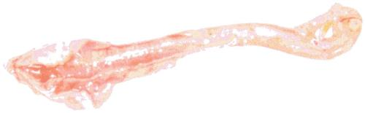
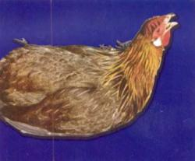
В трахее образуется слизисто-казеозная пробка грязно-серого цвета, которая, увеличиваясь в размерах, закрывает просвет трахеи и птица гибнет от удушья.
Признаки ларинготрахеита: угнетенность и отсутствие аппетита у птицы. В дальнейшем появляется кашель и признаки нарушения дыхания. При вдохе птица вытягивает шею, слышен характерный свистящий звук.

Slide 9
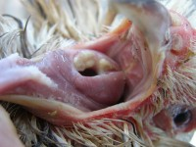
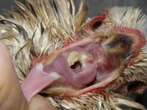
Через раскрытый клюв в гортани просматривается гиперемированная слизистая и фибринозные наложения на ней,

Slide 10
Бронхит
Вирусное контагиозное заболевание кур всех возрастов. Регистрируют при различных технологиях содержания птицы. Возбудитель относится к группе коронавирусов, который удаётся пассировать на куриных эмбрионах и в клеточной культуре ткани. Различают несколько штаммов возбудителя (около 30 серотипов).
Перенос возможен аэрогенно при контакте, трансовариально. Переболевшая птица остаётся носителем вируса до 50-100 дней после заражения. Наблюдается и латентное течение инфекции, которое осложняется за счёт возбудителей колибактериоза, респираторного микоплазмоза.

Slide 11
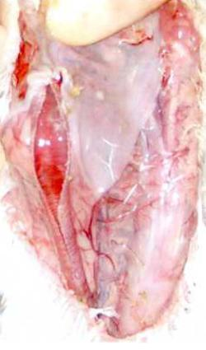
Клиническая картина Инкубационный период продолжается от 1 до 5 дней. У больной птицы отмечается угнетение, внезапная потеря аппетита, одышка, хрипы, кашель, чихание, серозный конъюнктивит, ринит. Высокая заболеваемость, смертность достигает 25%. Заражение в возрасте до 2-х недель приводит к задержке роста яичника и яйцевода. При заражении взрослых кур происходит резкое падение яичной продуктивности на 35-50%, яйца с водянистым содержимым, нарушенной скорлупой. При инфантилизме яичника и яйцевода нарушается формирование яиц.
Трахеит при инфекционном бронхите кур

Slide 12
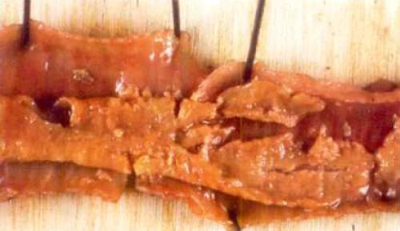
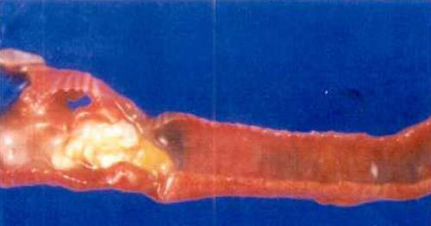
Фибринозный трахеит при инфекционном бронхите
Патоморфология
На вскрытии отмечают отечность трахеи, катарально-геморрагическое воспаление слизистой оболочки носа и головы, катаральная пневмония, перибронхит, аэросаккулит. В местах бифуркации бронхов находят слизистые пробки. У взрослой птицы обнаруживают атрофию яйцевых фолликулов, сальпингиты, нефрозонефрит.
Фибринозная закупорка трахеи

Slide 13
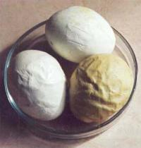
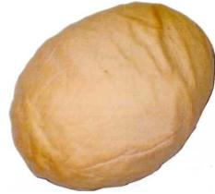
Изменение скорлупы яиц при инфекционном бронхите
Диагностика
Учитывают эпизоотологические данные, патологоанатомические изменения. Для диагноза на инфекционный бронхит необходимо выделение возбудителя и его культивирование, в реакции преципитации - увеличение уровня специфических антител в сыворотках крови в отношении известного штамма вируса ИБ, используемого в качестве антигена.

